Slide 1






تقنية رقمية 1-2
معلم المادة / أ-حسام مساعد الثقفي

Slide 2



✓
معالجة الصور المتقدمة
1
في هذه الوحدة ستقوم بتحرير الصور وتصحيح ألوانها أو تغييرها وإزالة عناصر محددة منها وكذلك إنشاء رسوم متحركة ثنائية الابعاد
محتويات
المنهج
✓
2
التقنية والحياة
في هذه الوحدة ستتعلم بعض الموضوعات المتعلقة بالتطور التقني والذكاء الاصطناعي وكذلك الآثار السلبية للاستخدام الغير صحيح للتقنية
3
البرمجة باستخدام HTML
في هذه الوحدة ستتعلم في هذه الوحدة لغة HTML لإنشاء نموذج جهة اتصال في موقع ويب

Slide 3


التقنية والحياة
مراجعة الوحدة السابقة
الفقرات | اختار الإجابة الصحيحة
نظام يستخدم لمراقبة البيانات وتقديميها الى نظام أخر او خادم او شبكة أخرى : | التحكم | المراقبة | المستشعرات
من أمثلة المساعدات الشخصية الافتراضية : | قوقل درايف | ون درايف | كورتانا
تقوم على مبدأ الاستفادة من وجود الجسيمات تحت الذرة في أكثر من حالة في نفس الوقت : | الحوسبة الكمية | الحوسبة السحابية | الحوسبة التقليدية
يمكن التقليل من النفايات الرقمية من خلال : | الاحتفاظ بها | إعادة تدويرها | رميها بالقمامة
Notes:
تصميم وأعداد : أ- حسام الثقفي

Slide 4

الوحدة الثالثة
البرمجة باستخدام لغة ترميز النص التشعبي (HTML)

Slide 5
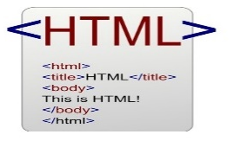
ماذا ستتعلم خلال الوحدة الثالثة : البرمجة باستخدام لغة ترميز النص التشعبي (HTML)
إنشاء نموذج بلغة (HTML)
01

Slide 6

الدرس الأول
إنشاء نموذج بلغة (HTML)

Slide 7
ما هو مفهوم النموذج بلغة (HTML)
1
كيفية عمل النموذج بلغة (HTML)
2
أهداف الدرس الأول
ما هي بنية النموذج بلغة (HTML)
3
استخدام الانواع المختلفة لوسم <input>
4
استخدام وسم <fieldset> في لغة HTML
5
استخدام وسم <textarea> في لغة HTML
6

Slide 8


ما هي لغة ترميز النص التشعبي (HTML) ؟؟!

Slide 9
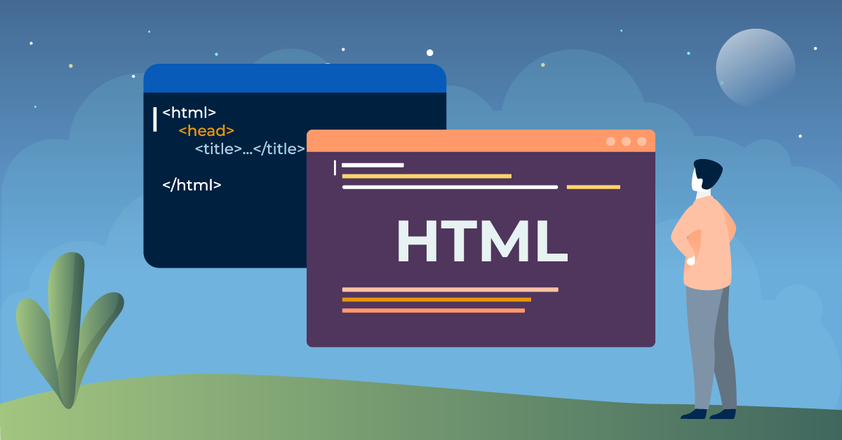

لغة ترميز النص التشعبي (HTML)
- لغة ترميز النص التشعبي ( HTML ) هي لغة برمجة تستخدم لوصف مكونات الصفحات الإلكترونية لبرامج التصفح من خلال استخدام مجموعة وسوم وتعليمات برمجية .
- يمكن من خلال الوسوم والتعليمات البرمجية تحديد طريقة عرض النصوص والصور والروابط وغيرها .
Notes:
تصميم وإعداد : أ-حسام الثقفي

Slide 10

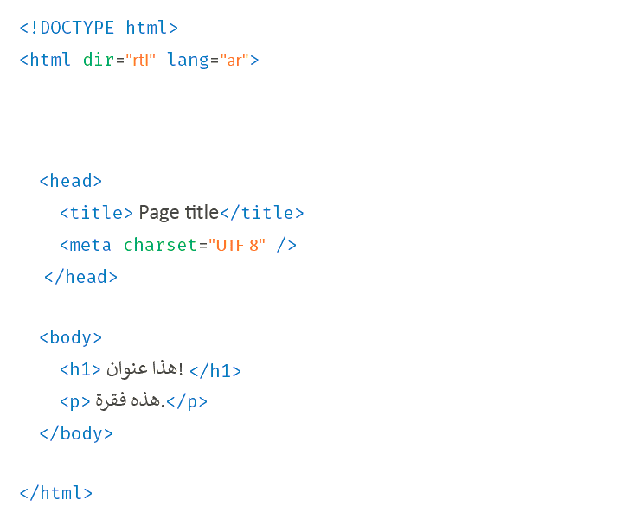
وسوم HTMLالأساسية
تحدد أن هذا المستند هو مستند HTML
تحدد النص الذي سيظهر في شريط العنوان في
نافذة متصفح الويب
تحدد الأوامر البرمجية
الموجودة بين الوسمين
<head> </head>
يتم هنا برمجة الموضوع
الرئيسي لصفحة الويب
الخاصة بك , تقع جميع
النصوص والرسومات
والصوت والفيديو
والروابط المؤدية إلى
صفحات أخرى بين الوسمين <body></body>

Slide 11
رقم النشاط | 1 | موضوع النشاط | تهيئة
مدة النشاط | 5 دقائق | نوع النشاط | جماعي
باستخدام استراتيجية ( المناقشة) ناقش مع افراد مجموعتك عن استخدامات وسوم (HTML) التالية حسب ما درست في تقنية رقمية 1-1 :
الوسم | الوظيفة
<p>
<br>
<h1> <h6>
<ol>
<ul>
<a>
<img>
<video>

Slide 12
رقم النشاط | 1 | موضوع النشاط | تهيئة
مدة النشاط | 5 دقائق | نوع النشاط | جماعي
باستخدام استراتيجية ( المناقشة) ناقش مع افراد مجموعتك عن استخدامات وسوم (HTML) التالية حسب ما درست في تقنية رقمية 1-1 :
الوسم | الوظيفة
<p> | تحدد فقرة
<br> | تدرج فاصل سطر واحد
<h1> <h6> | يتم استخدامها لتحديد عناوين (HTML)
<ol> | تحدد قائمة مرتبة
<ul> | تحدد قائمة غير مرتبة
<a> | يتم استخدامها لإدراج الارتباط التشعبي
<img> | يتم استخدامها لإدراج صورة
<video> | يتم استخدامها لإدراج فيديو

Slide 13



رقم النشاط | 2 | موضوع النشاط | تهيئة
مدة النشاط | 2د | نوع النشاط | جماعي
باستخدام استراتيجية ( قراءة الصور ) ما هو البرنامج المستخدم كمحرر للغة HTML ؟؟

Slide 14

استخدام برنامج
فيجوال ستوديو كود

Slide 15
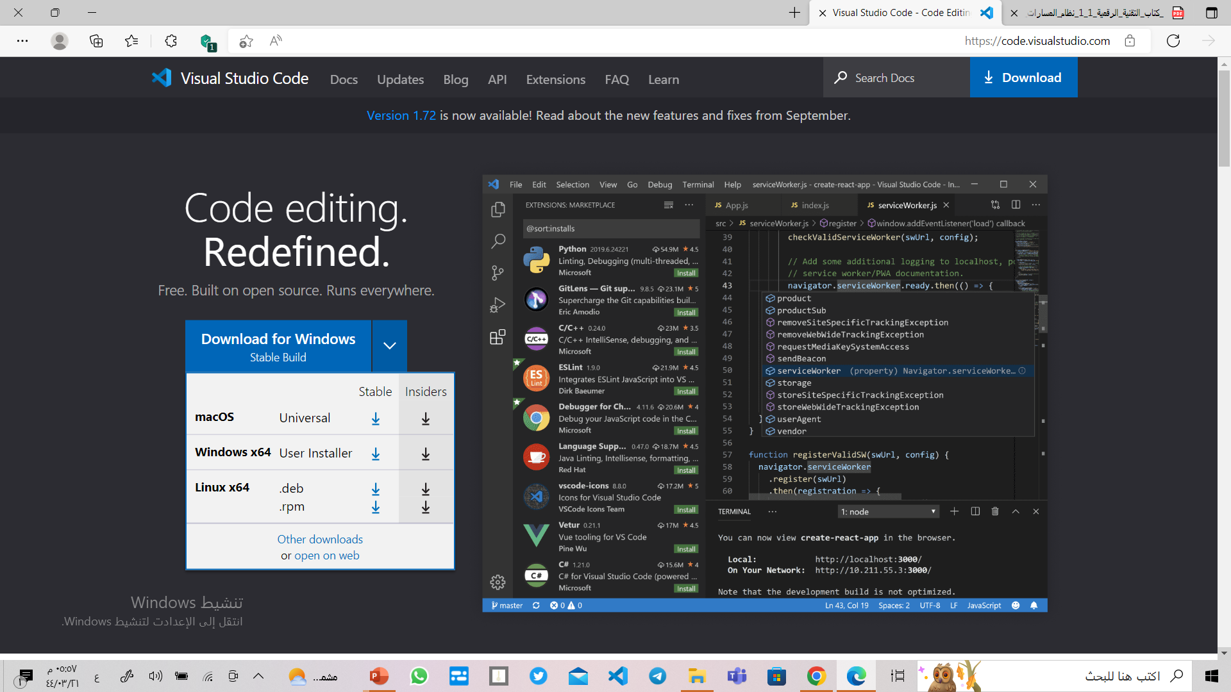

متطلبات العمل على برنامج فيجوال ستوديو كود
فقط يمكن تحميله على جهاز الحاسب الخاص بك ولا توجد له تطبيقات على الأجهزة الذكية
Notes:
تصميم وإعداد : أ-حسام الثقفي

Slide 16


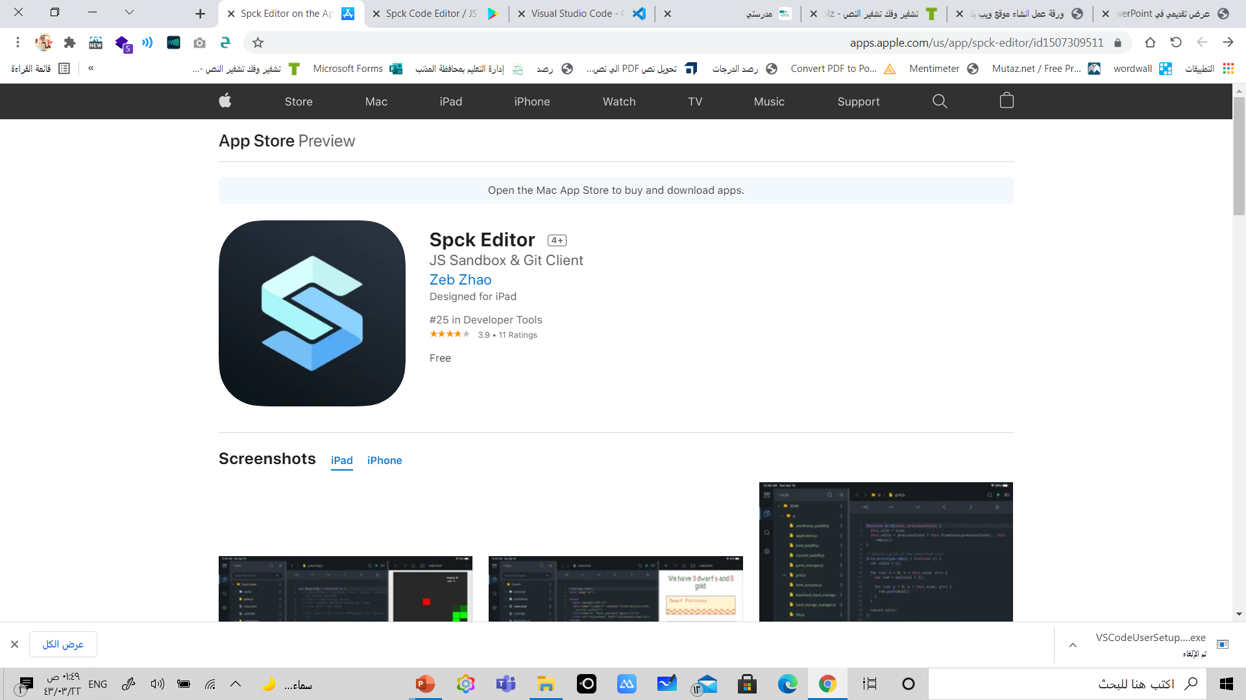
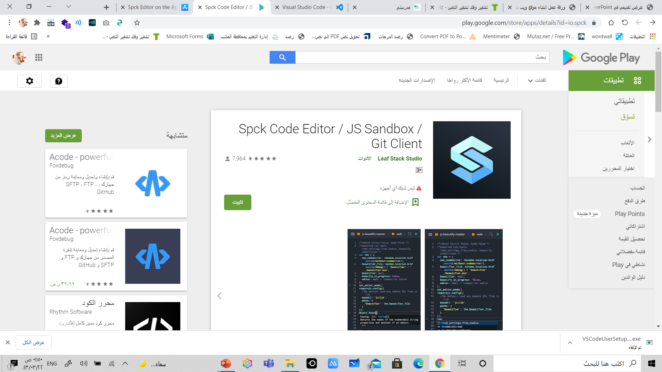

تطبيق بديل على الأجهزة الذكية (Spck Editor)
Notes:
تصميم وإعداد : أ-حسام الثقفي

Slide 17


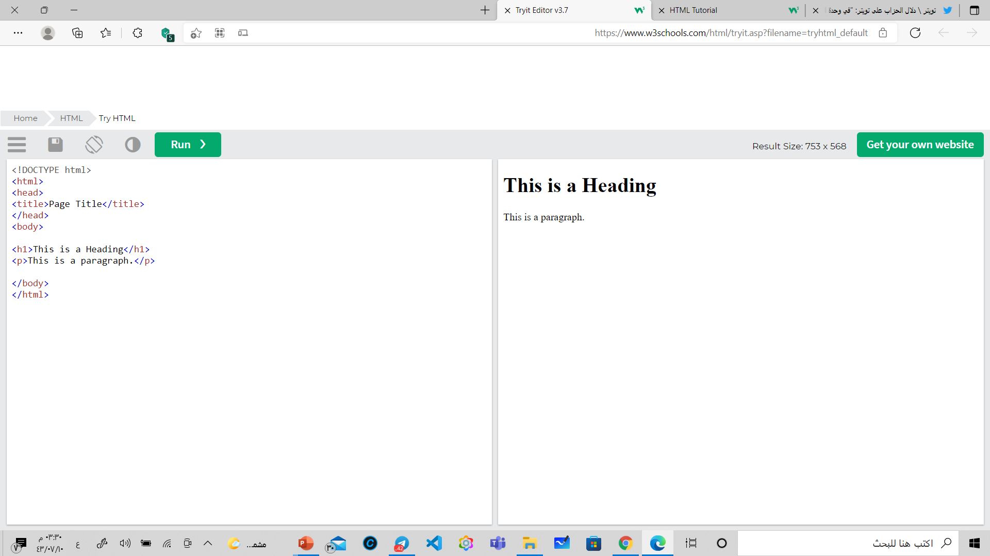
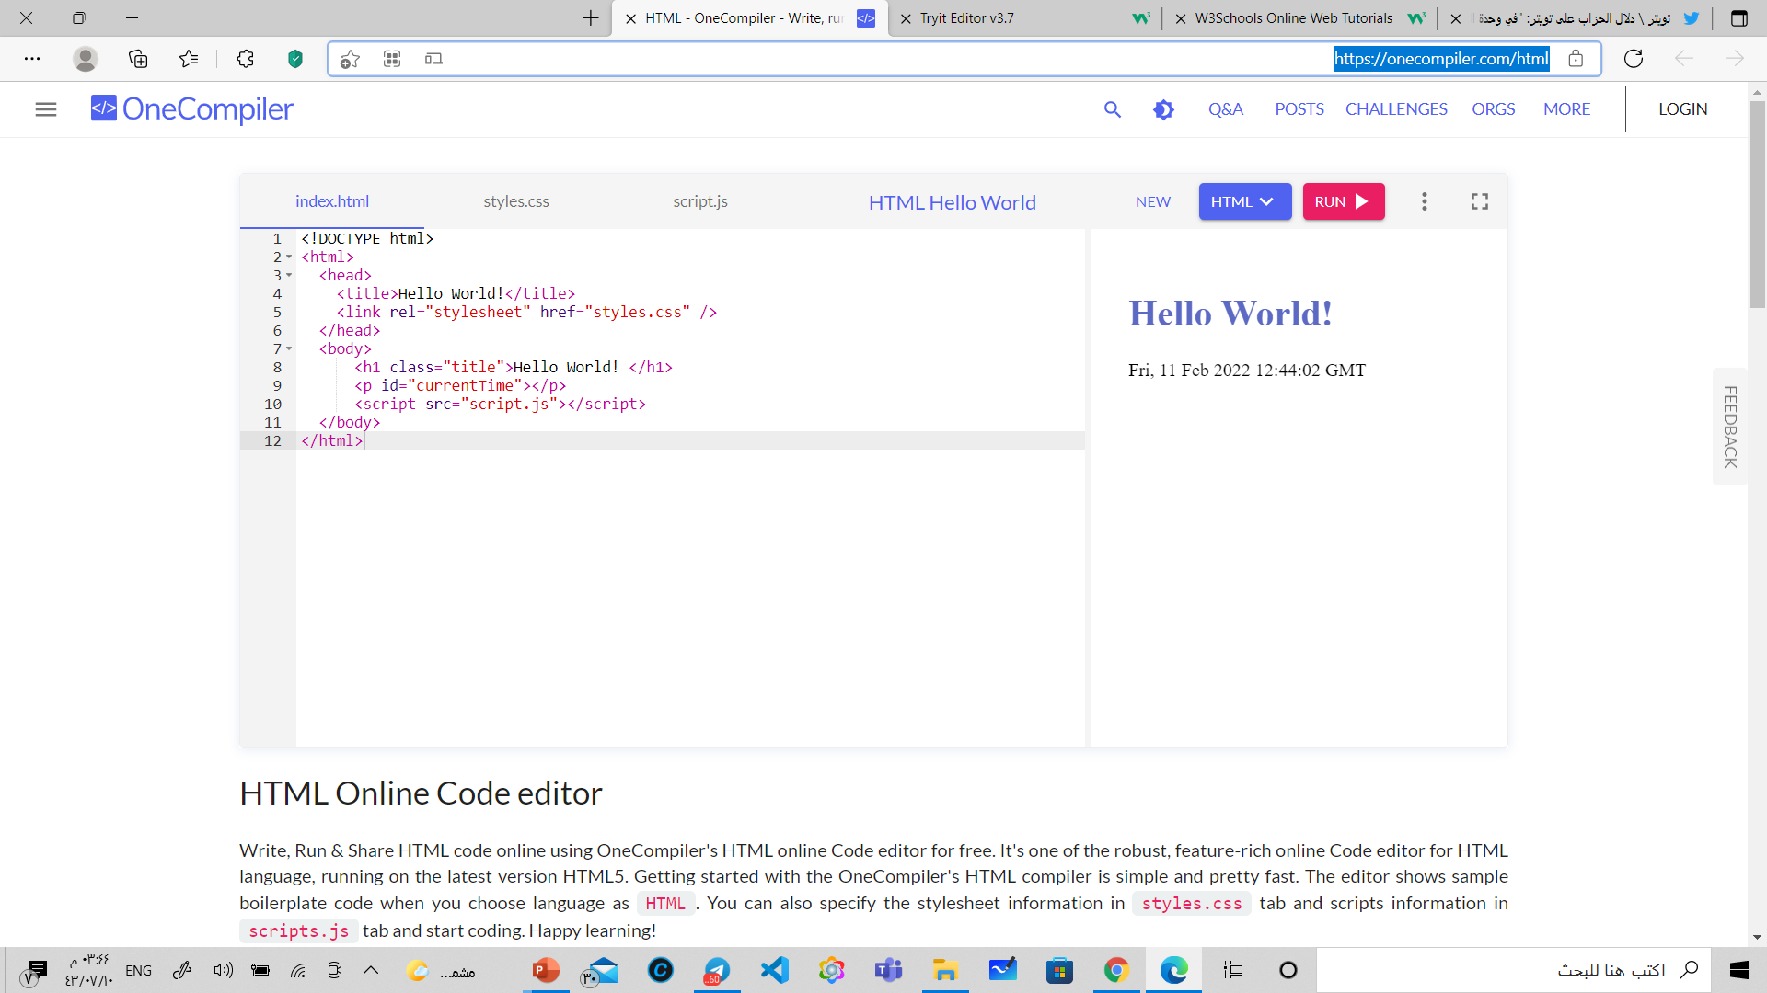

مواقع بديلة على متصفحات الإنترنت
Notes:
تصميم وإعداد : أ-حسام الثقفي

Slide 18
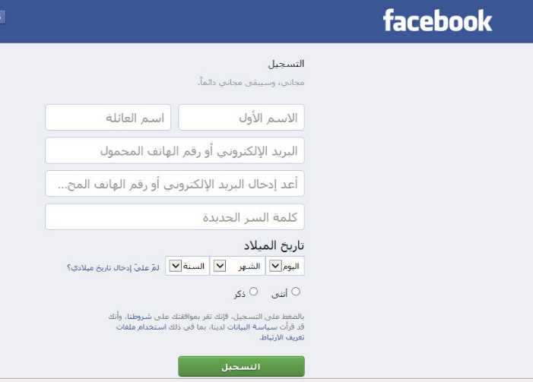
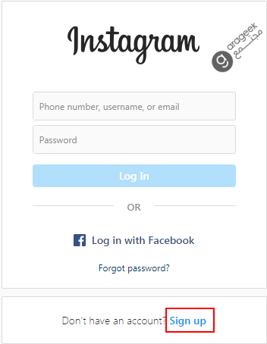
هل سبق لك أن قمت بتعبئة نموذجاً ؟
اذكر أمثلة على ذلك ؟!

Slide 19
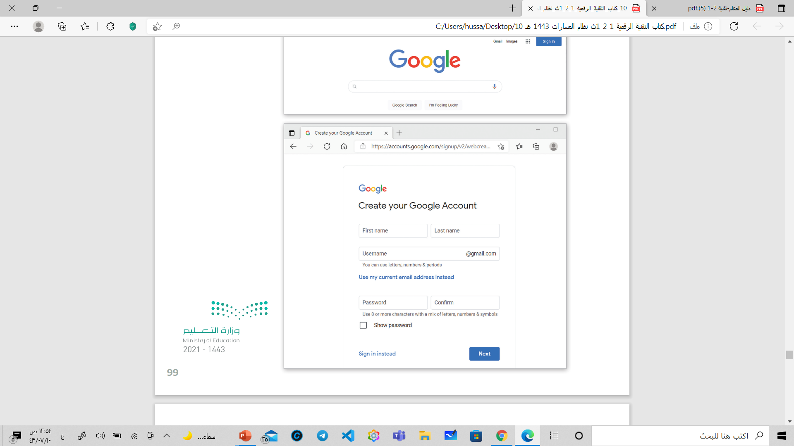
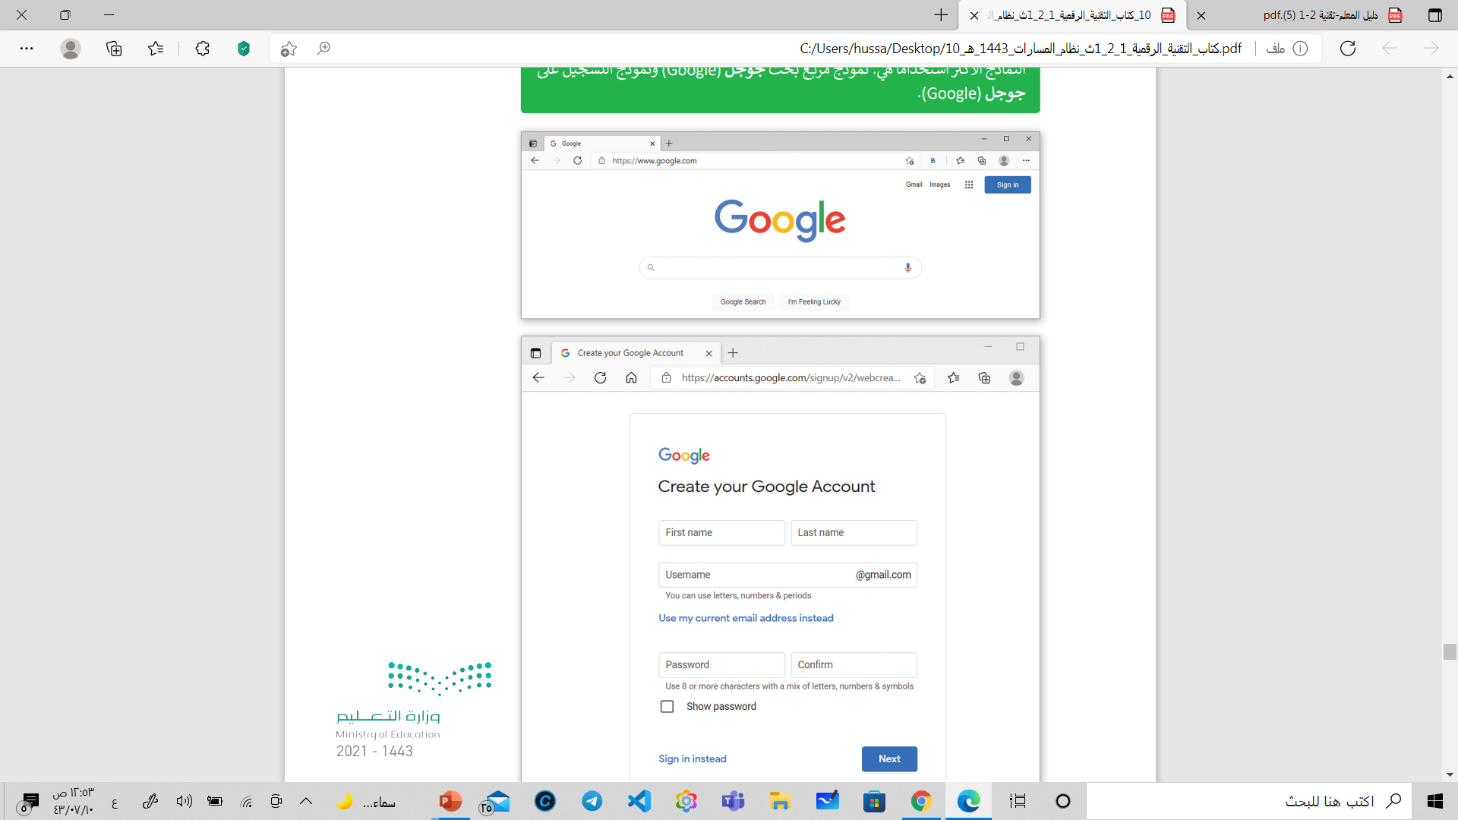
مفهوم النموذج بلغة HTML :
- يعرف النموذج (Form) هو مستند يحتوي على حقول لإدخال البيانات.
- يتضمن كل حقل في النموذج على اسم محدد يمكن المستخدم الذي يتصفح النموذج من معرفة عناصره المختلفة.
- يعتبر نموذج مربع بحث جوجل ونموذج التسجيل على جوجل من أكثر النماذج استخداماً.

Slide 20
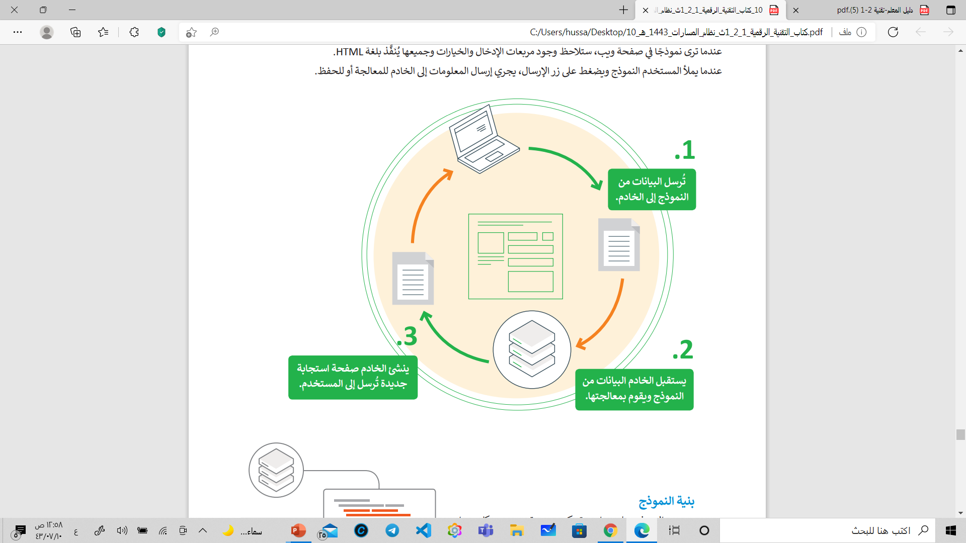
كيفية عمل النموذج بلغة HTML :
- عندما ترى نموذجا في صفحة ويب، ستلاحظ وجود مربعات الإدخال والخيارات وجميعها ينفذ بلغة .HTML
- عندما يملا المستخدم النموذج ويضغط على زر الإرسال، يجري إرسال المعلومات إلى الخادم للمعالجة أو للحفظ.

Slide 21
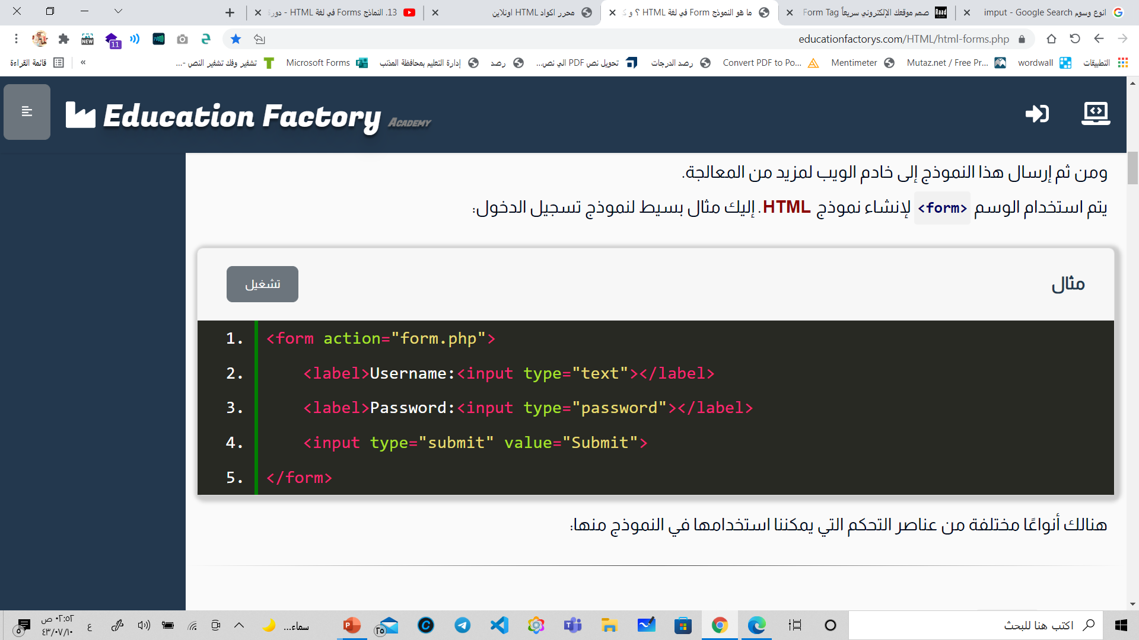
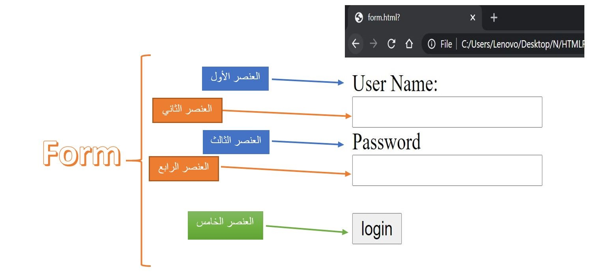
بنية النموذج بلغة HTML :
- توجد عناصر التحكم بالنماذج داخل وسم<form> ويعتبر هو العنصر الأساسي لبناء النموذج .
- تستقبل السمة قيمة هي عنوان الارتباط التشعبي(URL) للصفحة الموجودة على الخادم التي تستقبل معلومات من النموذج عند إرسالها.

Slide 22
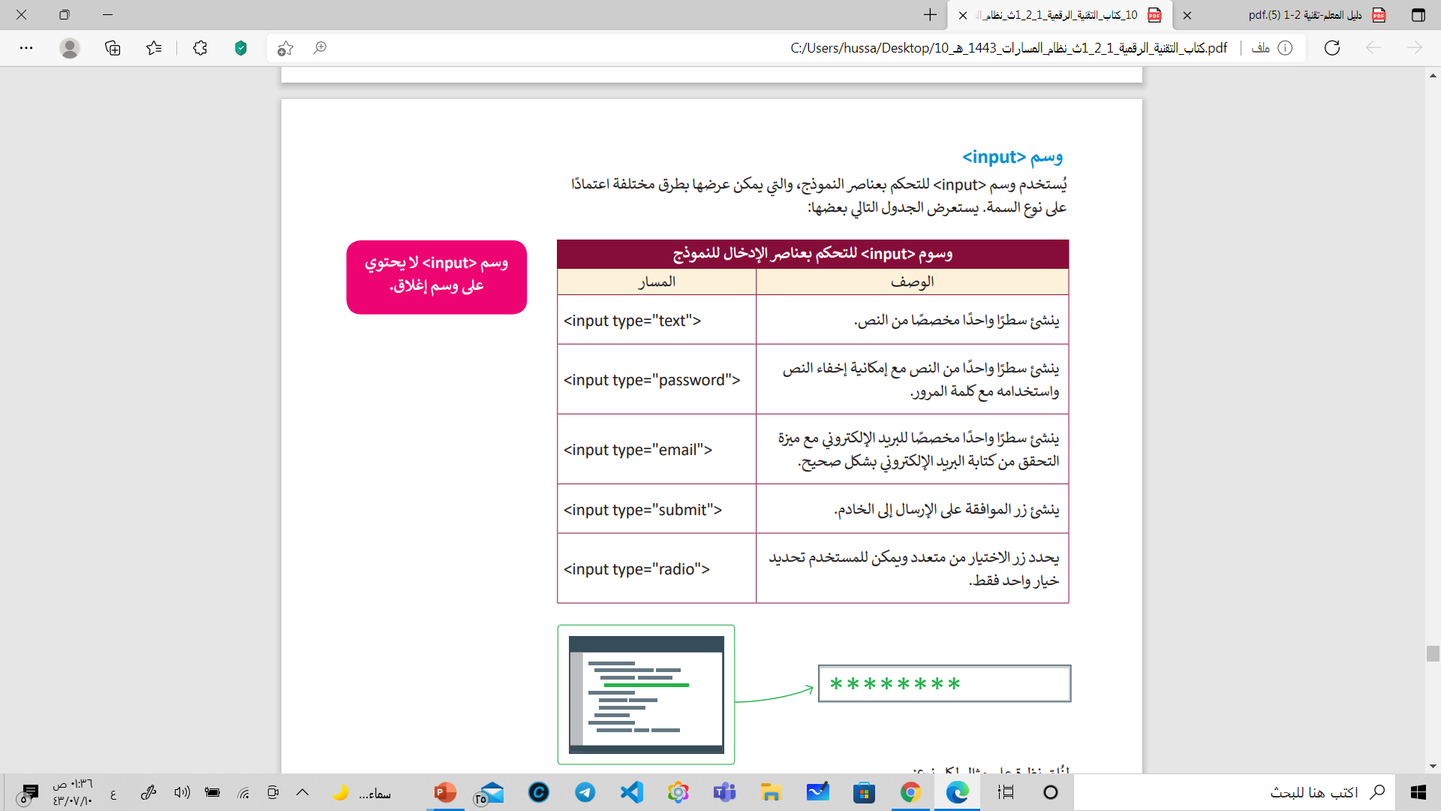
استخدام الانواع المختلفة لوسم <input> :
- يستخدم وسم <input> للتحكم بعناصر النموذج، والتي يمكن عرضها بطرق مختلفة اعتماداً على نوع السمة.

Slide 23
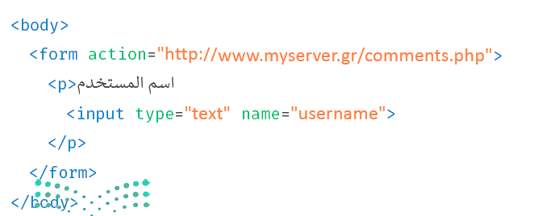
استخدام الانواع المختلفة لوسم <input> :
< input Type = “ Text ” >
ينشئ سطراً واحداً مخصصًا من النص

Slide 24
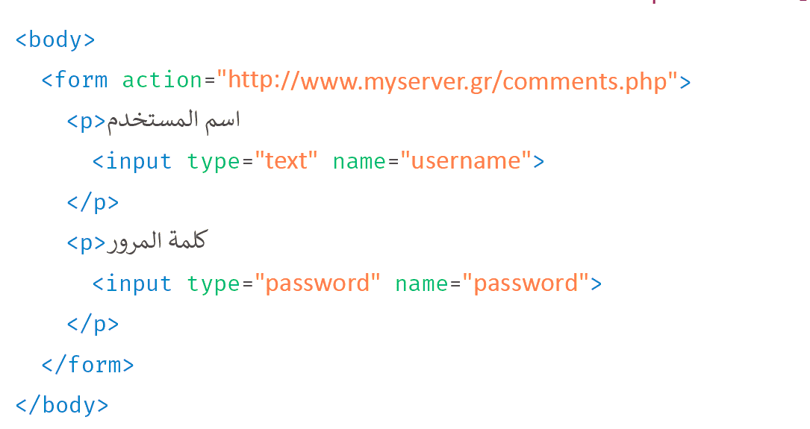
استخدام الانواع المختلفة لوسم <input> :
< input Type = “ password ” >
ينشئ سطراً واحداً من النص مع إمكانية إخفاء النص(كلمة المرور)

Slide 25
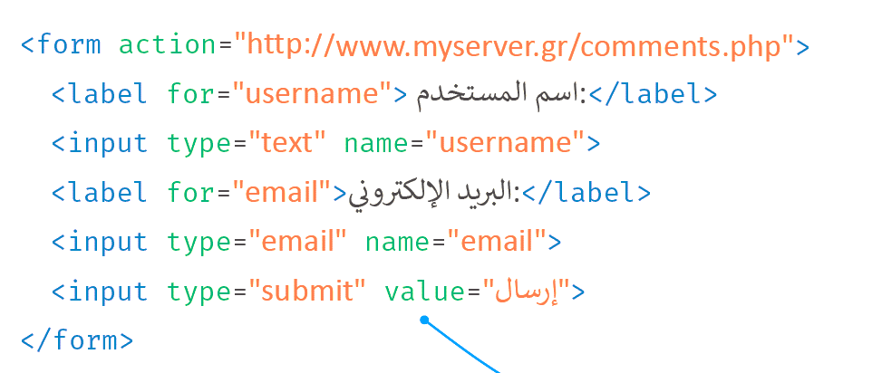
استخدام الانواع المختلفة لوسم <input> :
< input Type = “ email ” >
ينشئ سطراً واحداً مخصصًا للبريد الالكتروني (ميزة التحقق من البريد)

Slide 26
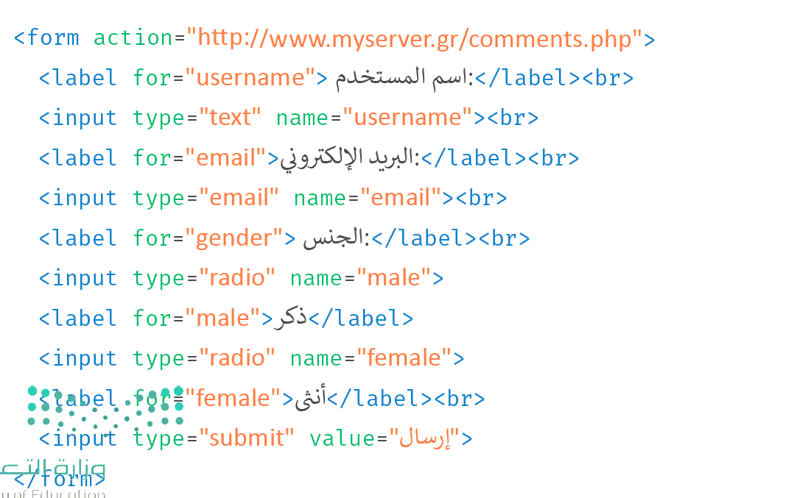
استخدام الانواع المختلفة لوسم <input> :
< input Type = “ radio ” >
يحدد زر الاختيار من متعدد ويمكن اختيار خيار واحد فقط

Slide 27
استخدام الانواع المختلفة لوسم <input> :
< input Type = “ submit ” >
ينشئ زر الموافقة على الإرسال إلي الخادم
يُستخدم وسم <value>
لتحديد النص الذي يظهر على زر الأمر

Slide 28
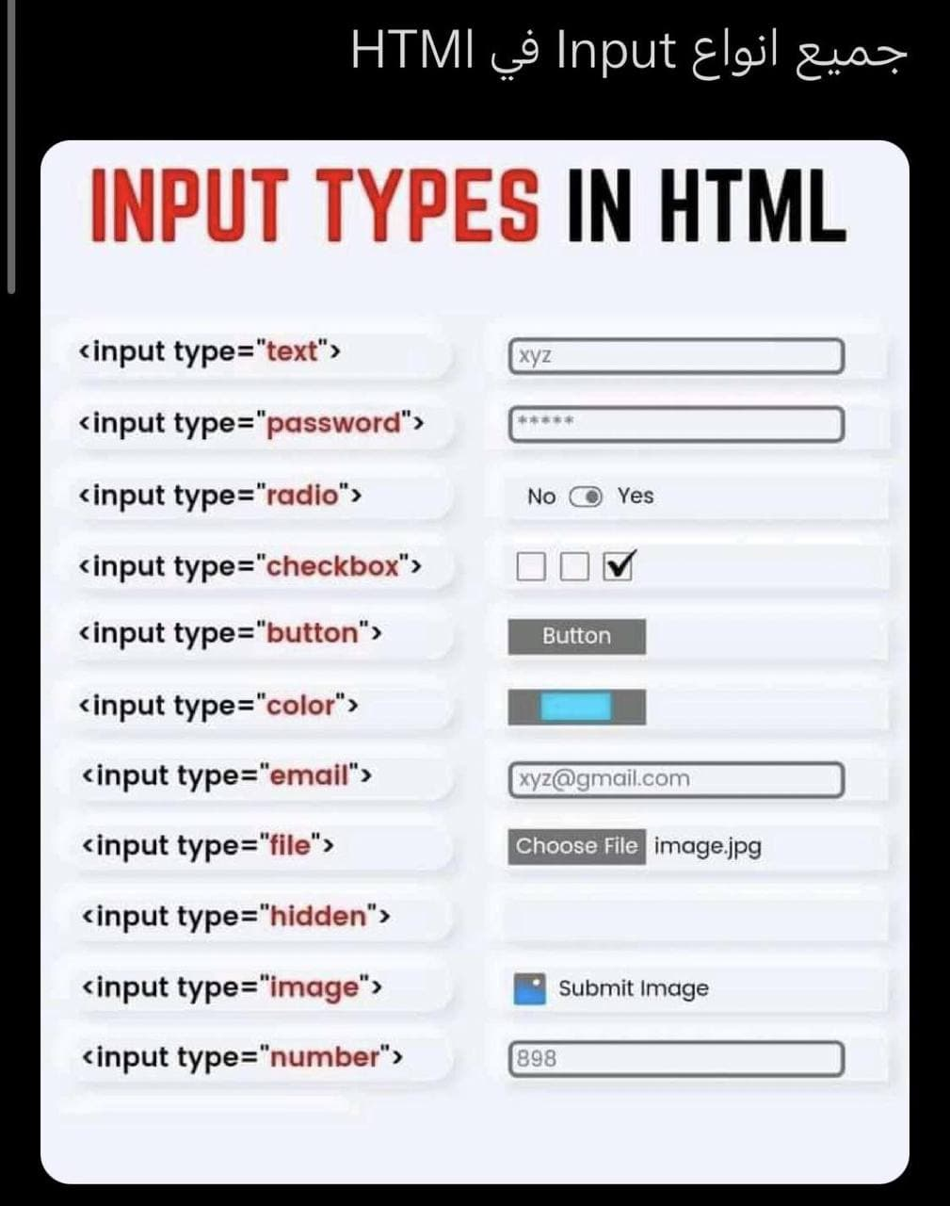
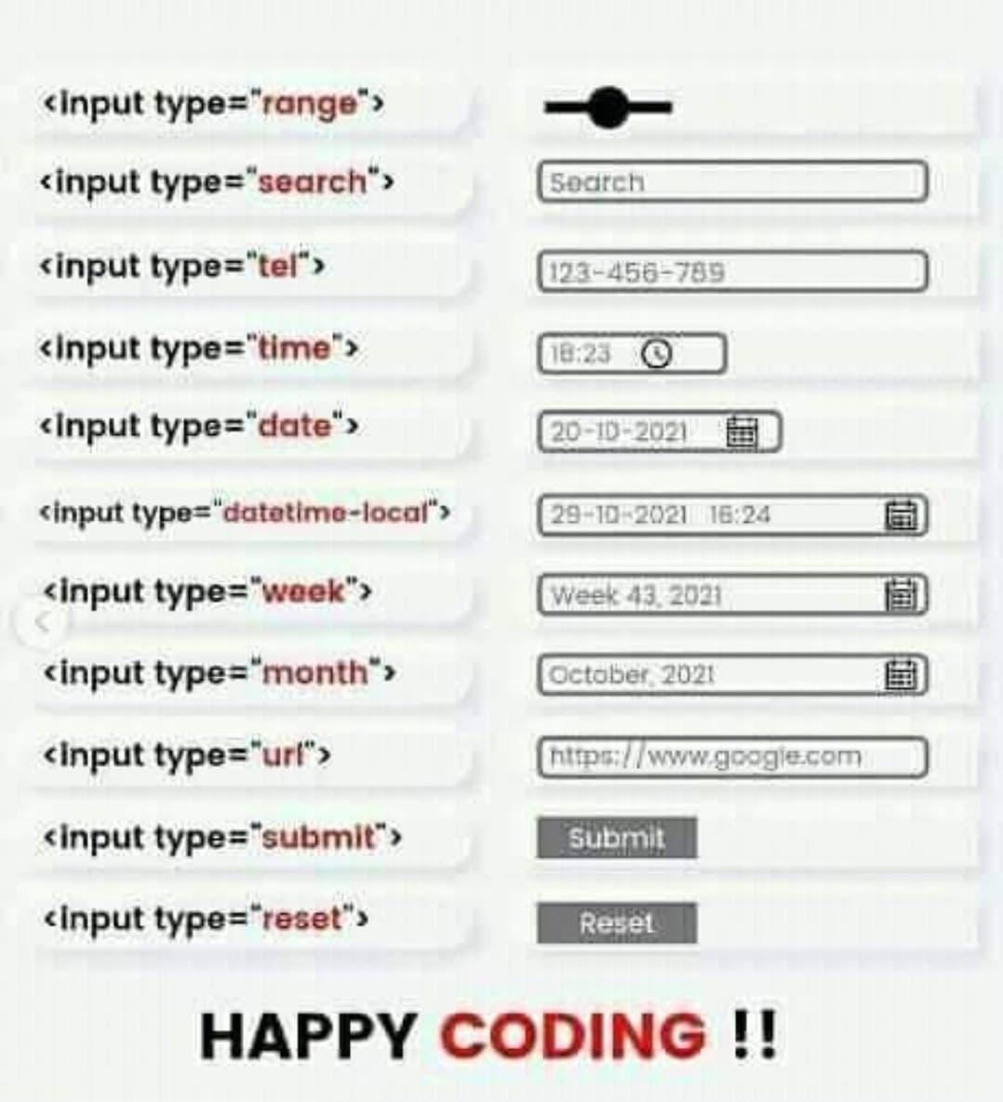
استخدام الانواع المختلفة لوسم <input> :

Slide 29
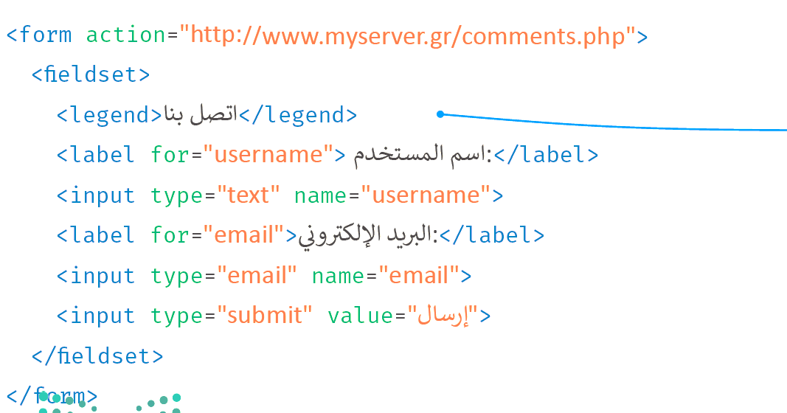
استخدام وسم <fieldset> :
< fieldset> < /fieldset>
يستخدم لتجميع العناصر ذات الصلة في النموذج
يُستخدم وسم <legend>
لتسمية مجموعة
حقول الإدخال

Slide 30
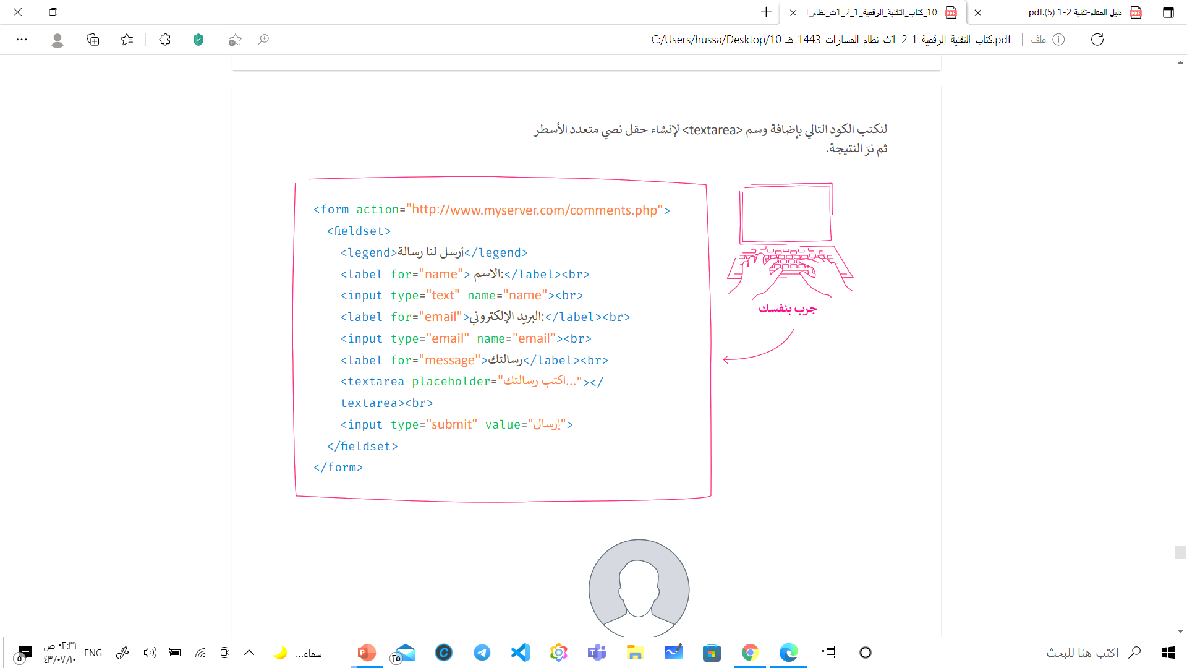
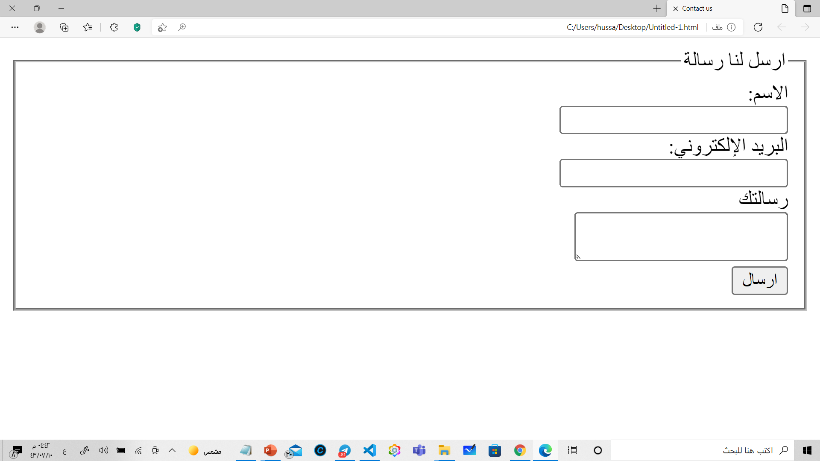
استخدام وسم <textarea> :
< textarea placeholder= “ ” >
يستخدم لإنشاء حقل نصي متعدد الأسطر

Slide 31
تقويم ختامي
الفقرات | اختار الإجابة الصحيحة
ينشئ سطراً واحداً من النص مع إمكانية إخفاء النص | < input Type = “ submit ” > | < input Type = “ email ” > | < input Type = “ password ” >
ينشئ سطراً واحداً مخصصًا للبريد الالكتروني | < input Type = “ submit ” > | < input Type = “ email ” > | < input Type = “ password ” >
يحدد زر الاختيار من متعدد ويمكن اختيار خيار واحد فقط | < input Type = “ submit ” > | < input Type = “ radio ” > | < input Type = “ password ” >
ينشئ زر الموافقة على الإرسال إلي الخادم | < input Type = “ submit ” > | < input Type = “ email ” > | < input Type = “ text ” >

Slide 32
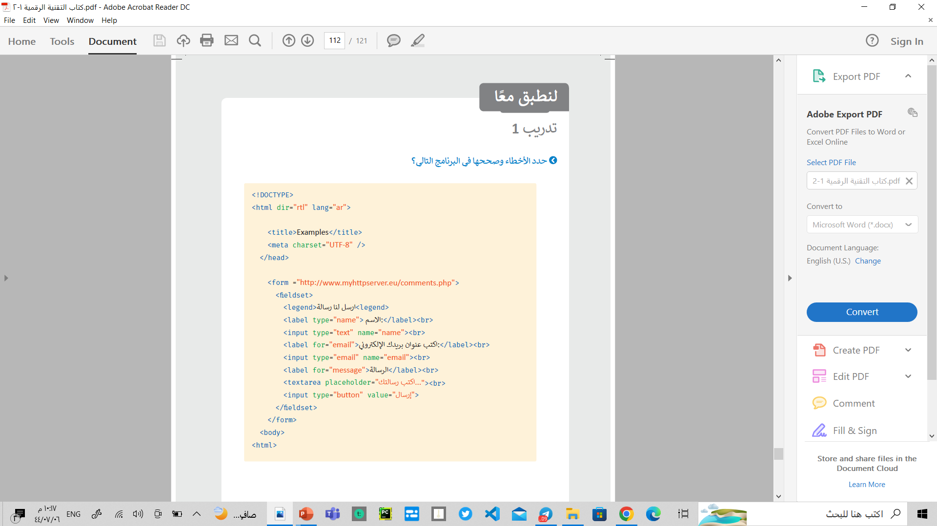
واجب منزلي (1) يرسل عن طريق منصة مدرستي
تدريب 1 صفحة 112
Notes:
تصميم وإعداد : أ-حسام الثقفي

Slide 33

نهاية الدرس الأول
Notes:
تصميم وإعداد : أ-حسام الثقفي

